Slide 1
Especificação de Requisitos
Casos de Uso

Slide 2
Especificação de Requisitos
A Especificação de Requisitos tem como objetivo obter produtos de software de melhor qualidade que satisfaçam às reais necessidades dos clientes dentro de prazo e orçamento adequados
Um requisito é uma função, restrição ou propriedade que deve ser atendida para satisfazer às necessidades do usuário do sistema
Funcionais: Descrevem o que se espera que o software faça
Não Funcionais: São as qualidades e restrições globais do sistema relacionados com manutenção, uso, desempenho, custo, interface, etc...
Os requisitos podem ser modelados e validados através de Casos de Uso que incluem o diagrama de casos de uso e a especificação do caso de uso

Slide 3
Casos de Uso
Os casos de uso é uma das técnicas usadas para descrever claramente todos os requisitos de um dado sistema
O Diagrama de Casos de Uso fornece um modo de descrever a visão externa do sistema e suas interações com o mundo exterior, representando uma visão de alto nível da funcionalidade do sistema mediante uma requisição do usuário
A Especificação de Casos de Uso é um formato ágil para capturar requisitos de software. Ele contrasta com documentos maiores e descritivos que tentam conter todos os requerimentos possíveis antes do início da construção de um novo sistema

Slide 4
Casos de Uso
Principais Componentes do Modelo de Casos de Uso:
Caso de Uso (UC)
Especifica uma funcionalidade completa do sistema
É sempre iniciado por um ator
Ator
Entidade externa que interage com os casos de uso;
Sistema
Conjunto de casos de uso

Slide 5


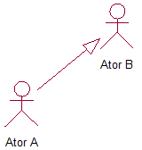

Diagramas de Casos de Uso
Elementos:
Relacionamentos:
Include: Um relacionamento include de um caso de uso A para um caso de uso B indica que B é essencial para o comportamento de A
Extend: Um relacionamento extend de um caso de uso B para um caso de uso A indica que o caso de uso B pode ser acrescentado para descrever o comportamento de A

Slide 6
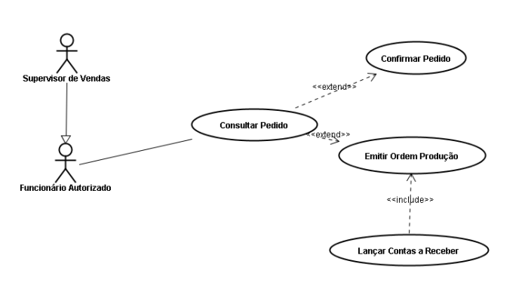
Diagramas de Casos de Uso
Sistema:

Slide 7
Especificação dos Casos de Uso
Descrição do UC
Pré-Condições
Pós-Condições
Atores
Gatilho
Fluxo de Eventos
Fluxo Básico
Fluxo Alternativo
Fluxo de Exceção
Regras de Negócio
Requisitos Funcionais
Requisitos Não-Funcionais
Mensagens do Sistema
Cenário
Includes
Pontos de Extensão

Slide 8
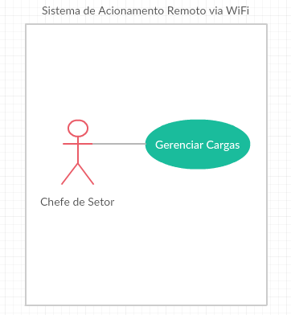
Especificação dos Casos de Uso
Exemplo: Template

Slide 9
Referências
http://www.dsc.ufcg.edu.br/~sampaio/cursos/2007.1/Graduacao/SI-II/Uml/diagramas/usecases/usecases.htm
http://www.macoratti.net/07/12/net_fer.htm
https://docs.google.com/document/d/14lVfD740Rg7gNcC623Qbvn4pbALo_5Jgu9NszWkU1zM/edit?hl=pt_BR
http://www.wthreex.com/rup/webtmpl/templates/req/rup_ucspec.htm#1. Use Case Name

